Slide 1

Dive Into Deep Learning Multilayer Perceptrons | Session 4
Inpyo Hong

Slide 2
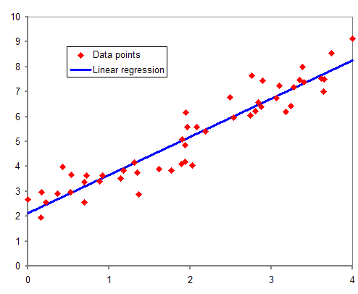
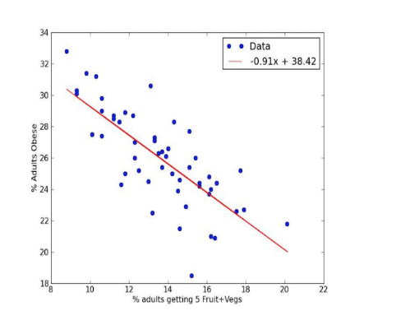
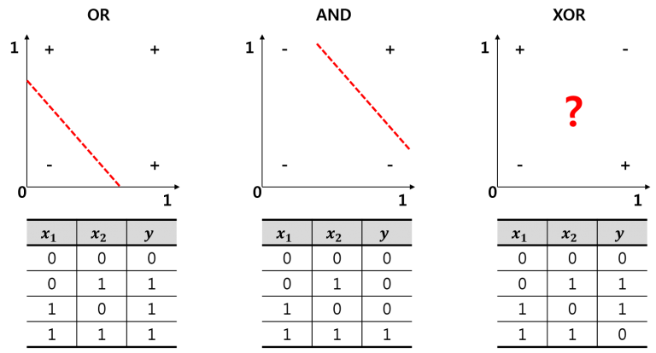
Linearity Assumption
1-2
Linearity Assumption의 한계
선형성
Ex) Cats and Dogs distinguish
픽셀의 밝기로만 이미지를 구분 -> 개와 고양이를 구분하기 위한 유일한 특성
이미지 반전 시 구분 X
Ex) XOR
2

Slide 3
Multilayer Perceptron (MLP)
1-2
Multilayer Perceptron(MLP)
간단한 deep neural network
Multiple layer의 Fully connected 방식
학습력이 좋은 모델 -> Overfitting(과대적합) 유발 가능성
Input
Hidden layer
Output
Hidden layer: 얻고자하는 이상적인 타겟값을 학습하는 역할
Hidden layer의 추가로 더욱 많은 특성함수를 추가 가능
3

Slide 4
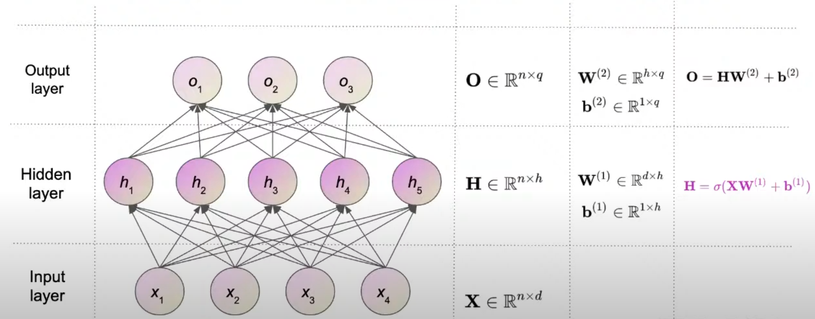
Multilayer Perceptron (MLP)
1-2
4

Slide 5
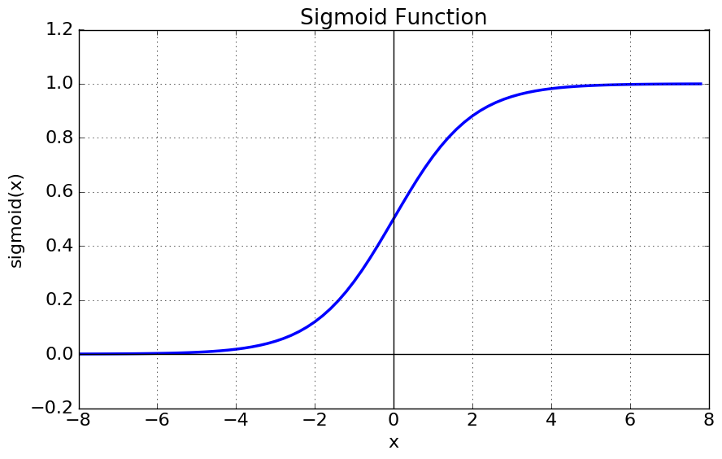
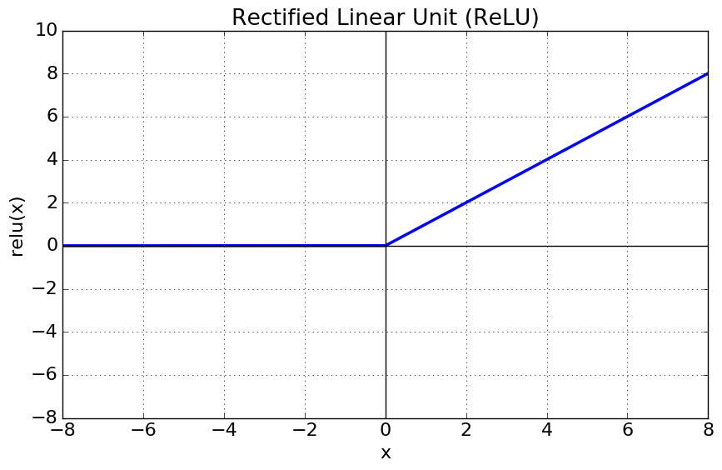
Activation function
1-2
Activation function
각각의 뉴런에서 학습된 결과를 계산하기 쉽도록 가공
Non-linearity(비선형성)추가 -> 복잡한 함수 학습가능(ex. 2차함수)
Activation function 종류
Sigmoid y = tf.nn.sigmoid(x);
ReLu y = tf.nn.relu(x);
특정 모델과 기대 결과에 따른 적절한 activation function 선택이 매우 중요
5

Slide 6
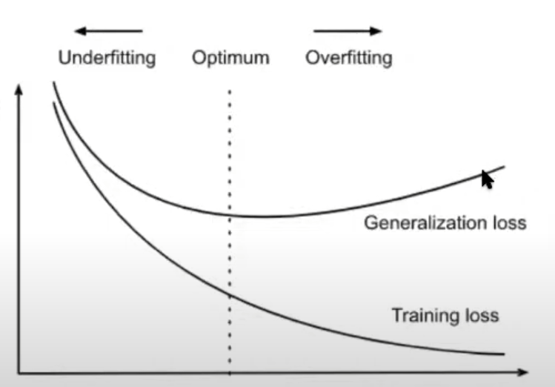
Underfitting & Overfitting
1-2
Underfitting
학습 제대로 X
심플한 모델에 발생
복잡한 모델로 수정시 해결가능
Overfitting
트레이닝 데이터를 memorization
Test data error ↑ training error ↓
너무 복잡한 모델 or 훈련데이터 부족
Regularization -> Overfitting 방지
Lost
Model complexity
6

Slide 7
Dataset
1-2
Datasets
Simple model -> 작은 Data sets로 충분
Deep learning -> 큰 DataSets 필요
Overfitting 피하기위한 방법 -> Regularization - Weight decay(L2 Regularization) - Dropout
7

Slide 8
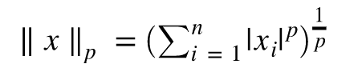
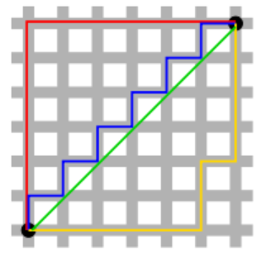

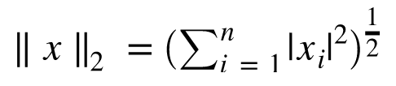
L1 Norm & L2 Norm
1-2
Norm
벡터의 크기를 측정하는 함수
(두 벡터 사이의 거리를 측정하기도 함)
L1 Norm
Outlier에 둔감
Feature 중 일부분 중요할 때 사용
L2 Norm
Outlier에 민감
Feature 다 고르게 중요할 때 사용
8

Slide 9
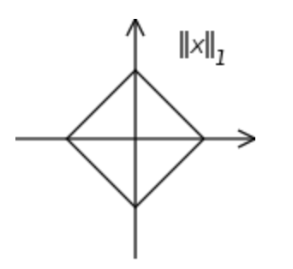
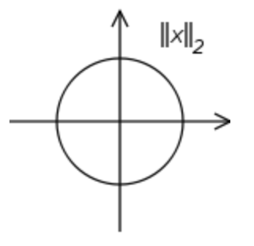

L1 Norm & L2 Norm
1-2
L1 Norm
Outlier에 둔감
미분 불가
(6.0, -2.0, 4.0)
|6.0|+|2.0|+|4.0| = 12
(4.0, -4.0, 4.0)
|4.0|+|4.0|+|4.0| = 12
L2 Norm
Outlier에 민감
(6.0, -2.0, 4.0)
${(6.0)}^{2}$+ ${(−2.0)}^{2}$+ ${(4.0)}^{2}$ = 56
(4.0, -4.0, 4.0)
${(4.0)}^{2}$+ ${(−4.0)}^{2}$+ ${(4.0)}^{2}$ = 48
9

Slide 10
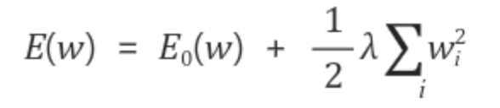
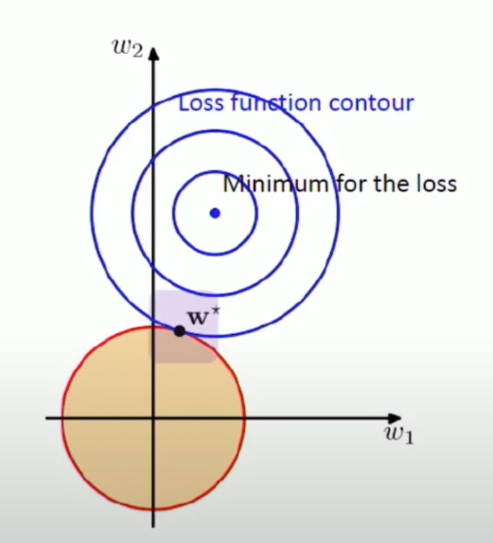
Weight Decay (L2 Regularization)
1-2
모델의 복잡도↓ => Overfitting 방지
Weight Decay 사용하는 Regression 모델
=> Ridge Regression
10

Slide 11

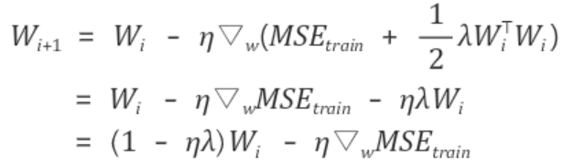

Weight Decay (L2 Regularization)
1-2
11

Slide 12
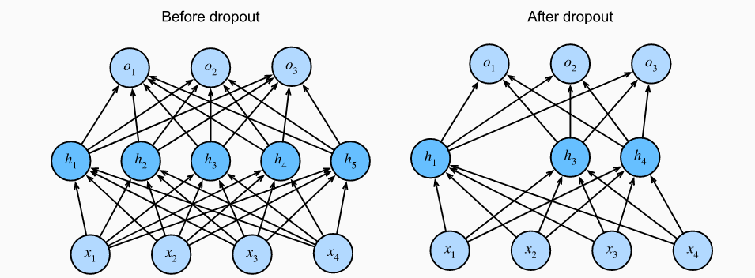
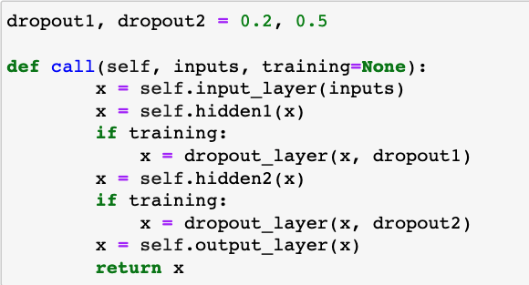
Drop out
1-2
P(0~1)의 확률로 몇 개의 hidden unit을 꺼버림 tt.nn.dropout(hidden_layer)
모델의 복잡도↓
Training시에만 사용
앙상블 기법 중 하나
12

Slide 13
Forward Propagation & Back Propagation
1-2
Forward propagation
W1
W10
W3
W2
W4
W11
W5
W6
W7
W8
W12
W9
Input
Hidden layer
Output
Back propagation
각 Unit에 대한 Hidden layer의 Weight 추측 불가능 (W1~W11) -> Back propagation을 통해 모든 Weight 예측
13

Slide 14
Forward Propagation & Back Propagation
1-2
Forward propagation
-2
∂q/∂x = 1
q
x
+
∂f/∂q = -4
∂f/∂x = ?
∂f/∂y = ?
5
f
y
∂q/∂y = 1
*
-4
Output: Loss
z
∂f/∂z = 3
Input
Hidden layer
Output
Local gradient
F(x, y, z) = (x + y) z
q = x + y
f = q z
∂q/∂x = 1
∂q/∂y = 1
=> Local gradient
∂f/∂z = q = x + y = (-2 + 5) = 3
∂f/∂q = -4
∂f/∂x = ?
∂f/∂y = ?
14

Slide 15
Forward Propagation & Back Propagation
1-2
Back propagation
-2
∂q/∂x = 1
q
x
+
∂f/∂q = -4
∂f/∂x = -4
∂f/∂y = -4
5
f
y
∂q/∂y = 1
*
-4
z
∂f/∂z = 3
Global gradient
Input
Hidden layer
Output
Chain Rule (Local gradient * Global gradient)
f = q z
X = -2, y = 5, z = -4
Chain Rule
∂f/∂x =( ∂f /∂q) * (∂q /∂x)
=(-4)(1) = -4
∂f/∂y = (∂f/ ∂q) * (∂q / ∂y)
= (-4)(1) = -4
15

Slide 16
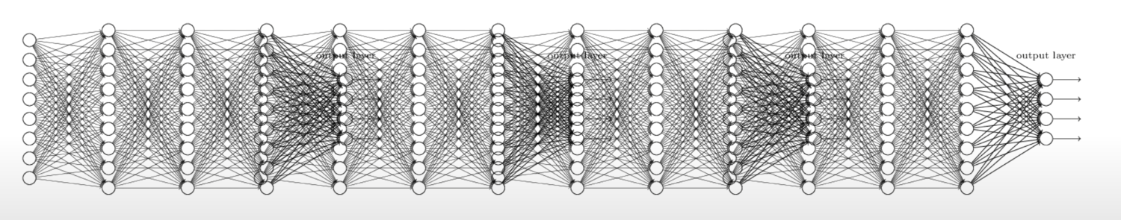
Forward Propagation & Back Propagation
1-2
Forward propagation <= => Back propagation
두 과정을 여러 번 반복해 weight 추정
필요 메모리 ↑ => 큰 배치크기 사용해 훈련 시 메모리 부족 오류 가능성
Sigmoid Function 사용 시 성능 ↓

Slide 17
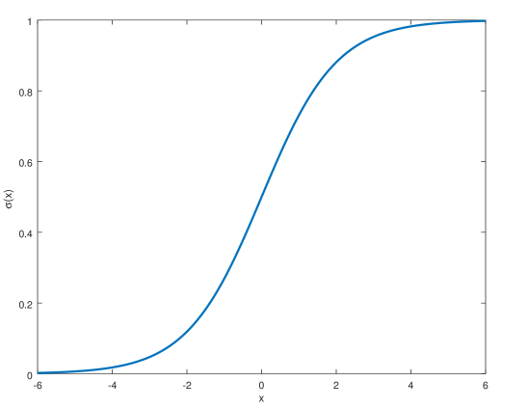
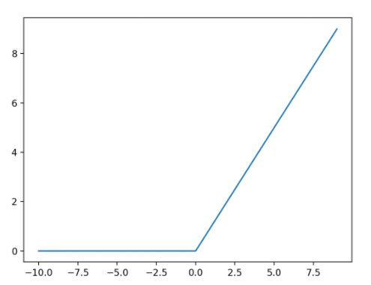
Initialization
1-2
초기값 및 활성화함수 선택에 따라 모델의 성능 좌우 - Vanishing Gradients - Exploding Gradients - 표현력 제한
Sigmoid
Relu
절대값 ↑ -> 0, 1로 수렴 -> 소실
절대값 ↑ -> 음수: 0으로 수렴 -> 소실
-> 양수: Exploding Gradients

Slide 18
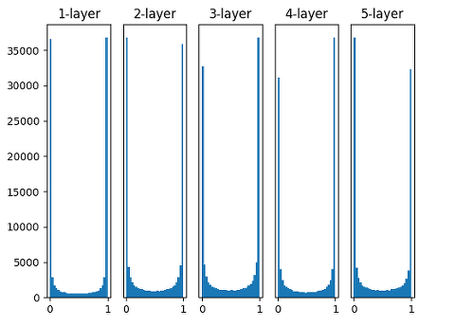
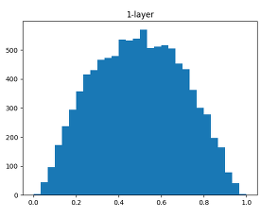
Initialization
1-2
작은 범위의 난수 설정 -> 표준편차 ↓ (0에 수렴) -> 학습 X
=>학습가능 조건: 레이어가 많아도 가중치의 평균과 표준편차가 일정

Slide 19
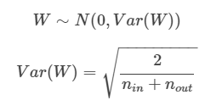
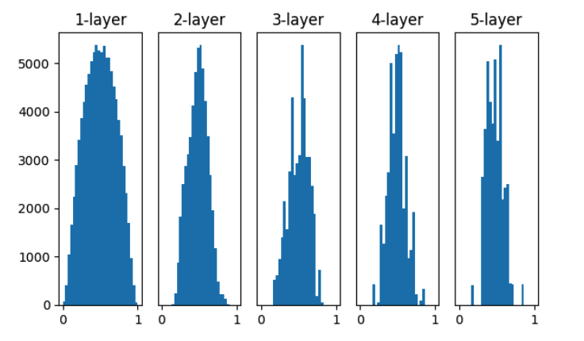

Initialization
1-2
Xavier Initialization(Gaussian)
이전 레이어와 다음 레이어의 노드 수에 따라 조정 => 분산(표준편차) 값 유지 => Vanishing, Exploding 방지
Forward propagation
Back propagation
E(w) : 0
V(w) :$\sqrt{\frac{2}{3+1}}$

